Slide 1

PENINGKATAN AKURASI ALGORITMA K-MEANS CLUSTERING DENGAN ELBOW METHOD DAN SILHOUETTE SCORE UNTUK SEGMENTASI PENGUNJUNG MALL
Dosen Pembimbing :
Bambang Yuwono, S.T, M.T
Diajukan Oleh :
Azqia Adistya Abdillah ( 123190064 )
Dosen Penguji :
Dr. Awang Hendrianto Pratomo, S.T, M.T
Simon Pulung Nugroho, S.Kom, M.Cs
Ahmad Taufiq Akbar, S.Si, M.Cs

Slide 2


#1
Latar Belakang
#2
Rumusan Masalah
#3
Batasan Masalah
PENDAHULUAN
Tujuan Penelitian
#4
Manfaat Penelitian
#5

Slide 3


LATAR BELAKANG
Pertumbuhan pasar telah memaksa perusahaan-perusahaan untuk menerapkan strategi pemasaran agar tetap kompetitif di pasar karena persaingan yang semakin sulit. Oleh karena itu diperlukan segmentasi pelanggan, segmentasi pelanggan sendiri yaitu proses membagi pelanggan ke dalam kelompok-kelompok berdasarkan karakteristik umum mereka untuk menyasar setiap kelompok secara efisien
Dalam konteks segmentasi pelanggan, algoritma K-Means Clustering adalah algoritma yang paling sederhana, paling banyak digunakan, dan efisien secara komputasi (Xiaojuan Ran & Xiaujan Zhou, 2021)

Slide 4
LATAR BELAKANG
Menentukan jumlah cluster yang optimal merupakan salah satu tantangan utama clustering K-means. Beberapa metode telah diusulkan untuk mengatasi tantangan ini, termasuk elbow method, gap statistics method, and silhouette score method (Patel et all., 2022)
Beberapa penelitian telah mengusulkan penggunaan metode Elbow untuk menentukan jumlah cluster terbaik dan menyempurnakan algoritma K-Means (Edy & Jadmiko, 2019).

Slide 5
LATAR BELAKANG
Metode Silhouette Score juga digunakan sebagai metode evaluasi yang obyektif dalam menentukan kualitas sebuah cluster (K. Rajshekhar, 2020).
Sehingga pada penelitian ini akan memanfaatkan elbow method dan silhouette score sebagai optimasi dari algoritma K-Means Clustering

Slide 6

RUMUSAN MASALAH
Bagaimana peningkatan akurasi ketika K-Means Clustering dikombinasikan dengan Elbow Method dan Silhouette Score dalam kasus segmentasi customer mall.

Slide 7

BATASAN PENELITIAN
Sumber data : Data yang digunakan dalam penelitian ini berasal dari Kaggle, yang dapat mencakup data pelanggan mall yang telah tersedia di platform tersebut. Data ini akan digunakan sebagai dasar analisis dalam penelitian.
Metode Segmentasi : Fokus utama penelitian adalah pada algoritma K-Means Clustering yang ditingkatkan dengan metode Elbow dan Silhouette Score. Penelitian ini tidak akan mempertimbangkan metode segmentasi lainnya.
Variabel yang digunakan adalah Age, Annual Income dan Spending Score, Work Experience, dan Family Size.
Evaluasi Akurasi : Penelitian akan memfokuskan pada peningkatan akurasi segmentasi pelanggan mall. Akurasi akan diukur dengan menggunakan metode Elbow dan Silhouette Score, dengan tujuan untuk mengidentifikasi jumlah klaster yang optimal.

Slide 8

TUJUAN
PENELITIAN
Untuk meningkatkan akurasi proses segmentasi pelanggan mall dengan menggabungkan algoritma K-Means Clustering dengan metode Elbow dan Silhouette Score.

Slide 9

MANFAAT PENELITIAN
Manfaat yang diharapkan dari hasil penelitian ini adalah penerapan algoritma K-Means Clustering dikombinasikan dengan metode Elbow dan Silhouette Score dapat digunakan melakukan pengelompokan data pengunjung mall secara akurat sehingga dapat digunakan untuk menentukan target konsumen dan meningkatkan taktik pemasarannya untuk mendapatkan lebih banyak pendapatan.

Slide 10

TINJAUAN LITERATUR
Penelitian Sebelumnya
Penelitian yang akan dilakukan

Slide 11

PENELITIAN SEBELUMNYA
No | Penulis | Judul | Arsitektur | Hasil
1 | (Hamka M et al., 2022) | K-Means cluster optimization for potentiality student grouping using elbow method | K-Means, Elbow
2 | (Marto et all., 2021) | Performance Analysis Of Elbow Algorithms Against The Results of Clustering K-Means Algorithms In The Grouping Of Rice Production Areas In Indonesia | K-Means, Elbow
3 | (Rahman A. et all., 2022) | Cluster Of Algoritma K-Means Based National Exam Score Data With Elbow and Silhouette Optimization | K-Means, Elbow, Silhouette

Slide 12
PENELITIAN SEBELUMNYA
No | Penulis | Judul | Arsitektur | Hasil
4 | (Marisa F. et all., 2023) | Potential Customer Analysis Using K-Means With Elbow Method | K-Means, Elbow
5 | (Firman et all., 2023) | Analysis of Elbow, Silhouette, Davies-Bouldin, Calinski-Harabasz, and Rand-Index Evaluation on K-Means Algorithm for Classifying Flood-Affected Areas in Jakarta | K-means, elbow, Silhouette, Davidson-Bouldin, dan Calinski-Harabash

Slide 13

PENELITIAN YANG AKAN DILAKUKAN
Pada penelitian ini akan dilakukan clusterisasi menggunakan K-Means Clustering dan K-Means Clustering + Elbow kemudian dicari nilai silhouette score masing-masing

Slide 14
#1
Studi Literatur
#2
Data Collection
METODE PENELITIAN
Preprocessing Data
#3
Proses Clustering
#4
Evaluasi dengan Elbow Method
#5
Evaluasi dengan Silhouette Score
#6

Slide 15
Studi Literatur
Dalam konteks studi literatur pada K-Means Clustering, beberapa aspek yang dapat dieksplorasi mencakup:
1. Teori dan Konsep K-Means
Mencari informasi mengenai cara kerja K-Means, perhitungan yang terlibat, dan langkah-langkah iteratif dalam membentuk kluster.
2. Perbandingan dengan Metode Cluster lain
Studi literatur dilakukan untuk mempelajari keunggulan, kelemahan, dan bagaimana jika dibandingkan dengan metode kluster lainnya.
3. Eksplorasi implementasi K-Means
Mencari informasi mengenai berbagai aplikasi K-Means Clustering di berbagai bidang, hal ini akan membantu memahami bagaimana K-Means dapat diterapkan dalam konteks yang berbeda.
4. Strategi pemilihan jumlah cluster
Eksplorasi literatur yang membahas strategi untuk memilih jumlah kluster yang optimal (K) dalam K-Means. Ini mencakup metode seperti Elbow Method, Silhouette Score, atau metode lainnya.

Slide 16

Data Collection
Data yang digunakan dalam penelitian ini merupakan data sekunder yang diambil dari Kaggle berisi data pelanggan mall sebanyak 2000 data mulai dari Gender, Age, Annual Income, Spending Score, Work Experience, dan Family Size.
Customer ID | Gender | Age | Annual Income | Spending Score | Work Experience | Family Size
1 | Male | 19 | 15000 | 39 | 1 | 4
2 | Male | 21 | 35000 | 81 | 3 | 3
3 | Female | 20 | 86000 | 6 | 1 | 1
4 | Female | 23 | 59000 | 77 | 0 | 2
5 | Female | 31 | 38000 | 40 | 2 | 6

Slide 17

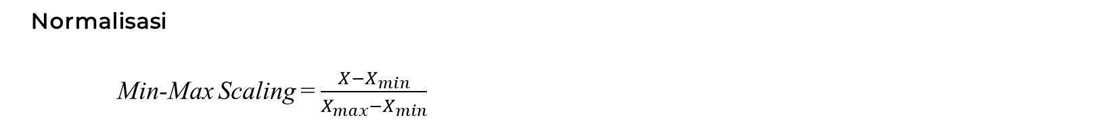
Preprocessing data
Preprocessing data yang dilakukan pada data antara lain sebagai berikut:
Encoding Variable Kategorikal
male → 0 female → 1
Handling Missing Values
df.isnull().sum()
Normalisasi
Min-Max Scaling = $\frac{X−X_{min}}{X_{max}−X_{min}}$

Slide 18
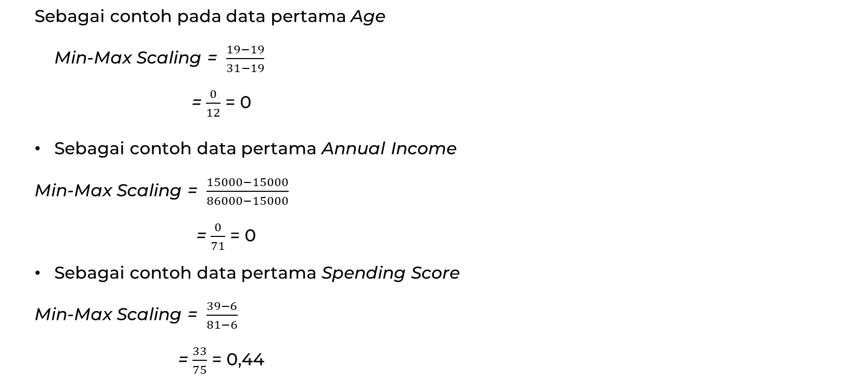
Gender | Age | Annual Income | Spending Score | Work Experience | Family Size
0 | 19 | 15000 | 39 | 1 | 4
0 | 21 | 35000 | 81 | 3 | 3
1 | 20 | 86000 | 6 | 1 | 1
1 | 23 | 59000 | 77 | 0 | 2
1 | 31 | 38000 | 40 | 2 | 6
Sebagai contoh pada data pertama Age
Min-Max Scaling = $\frac{19−19}{31−19}$
= $\frac{0}{12}$ = 0
Sebagai contoh data pertama Annual Income
Min-Max Scaling = $\frac{15000−15000}{86000−15000}$
= $\frac{0}{71}$ = 0
Sebagai contoh data pertama Spending Score
Min-Max Scaling = $\frac{39−6}{81−6}$
= $\frac{33}{75}$ = 0,44
Gender | Age | Annual Income | Spending Score | Work Experience | Family Size
0 | 0 | 0 | 0.44 | 0.3333 | 0.6
0 | 0.1667 | 0.2817 | 1 | 1 | 0.4
1 | 0.0833 | 1 | 0 | 0.3333 | 0
1 | 0.3333 | 0.6197 | 0.9467 | 0 | 0.2
1 | 1 | 0.3239 | 0.4533 | 0.6667 | 1

Slide 19

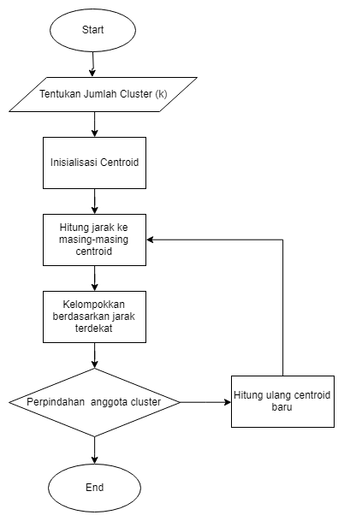
Proses
Clustering.

Slide 20

1. Penentuan n-cluster
Secara default n-cluster pada K-Means Clustering murni akan ditentukan secara random
Pada perhitungan manual ini jumlah cluster yang dipakai adalah tiga(3), untuk penentuan K-Means penentuan cluster akan berpengaruh terhadap hasil clustering, oleh karena itu agar hasil clustering optimal nantinya akan menggunakan elbow method dan silhouette score.

Slide 21
2. Inisialisasi Centroid
Pilih secara acak 3 titik dari data sebagai pusat awal klaster (centroids).
Pusat Cluster 1: (Gender = 1, Age = 0, Annual Income = 0.3239, Spending Score = 0.44, Work Experience = 0.3333, Family Size = 0.4)
C1(1, 0, 0.3239, 0.44, 0.3333, 0.4)
Pusat Cluster 2: (Gender = 0, Age = 0.3333, Annual Income = 1, Spending Score = 0.4533, Work Experience = 0.6667, Family Size = 0.2)
C2(0, 0.3333, 1, 0.4533, 0.6667, 0.2)
Pusat Cluster 3: (Gender = 1, Age = 0.0833, Annual Income = 0.2817, Spending Score = 0.44, Work Experience = 0.3333, Family Size = 1)
C3(1, 0.0833, 0.2817, 0.44, 0.3333,1)

Slide 22

3. Menghitung jarak masing-masing ke Centroid
Untuk mengukur jarak masing-masing ke centroid menggunakan rumus Eucledean Distance
$$d(x_{i},c_{i})=\sqrt{\sum_{i=1}^{n}{(x_{i}−x_{ci})}}$$
Keterangan:
d = Euclidean Distance
$x_{i}$ = data ke-i
$c_{i}$ = pusat cluster ke-i

Slide 23
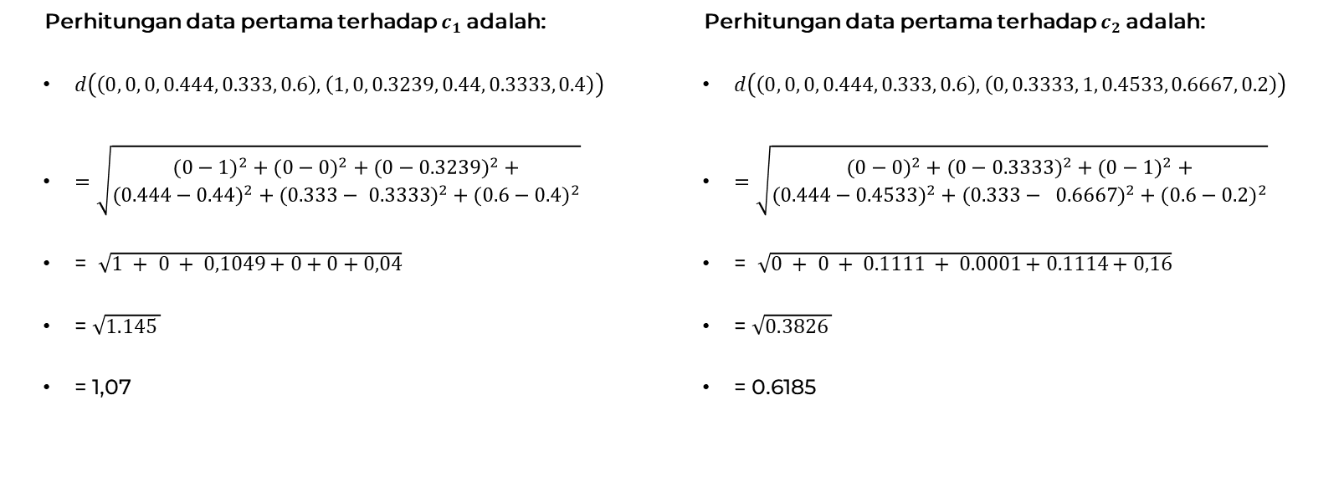
Perhitungan data pertama terhadap $c_{1}$adalah:
$d\left(\left(0, 0, 0, 0.444, 0.333, 0.6\right),\left(1, 0, 0.3239, 0.44, 0.3333, 0.4\right)\right)$
$=\sqrt{\begin{aligned}(0−1)^{2}+(0−0)^{2}+(0−0.3239)^{2}+ \\ (0.444−0.44)^{2}+(0.333− 0.3333)^{2}+(0.6−0.4)^{2}\end{aligned}}$
= $\sqrt{1 + 0 + 0,1049+0+0+0,04}$
= $\sqrt{1.145 }$
= 1,07
Perhitungan data pertama terhadap $c_{2}$adalah:
$d\left(\left(0, 0, 0, 0.444, 0.333, 0.6\right),\left(0, 0.3333, 1, 0.4533, 0.6667, 0.2\right)\right)$
$=\sqrt{\begin{aligned}(0−0)^{2}+(0−0.3333)^{2}+(0−1)^{2}+ \\ (0.444−0.4533)^{2}+(0.333− 0.6667)^{2}+(0.6−0.2)^{2}\end{aligned}}$
= $\sqrt{0 + 0 + 0.1111 + 0.0001+0.1114+0,16}$
= $\sqrt{0.3826 }$
= 0.6185

Slide 24

Perhitungan data pertama terhadap $c_{3}$adalah:
$d\left(\left(0, 0, 0, 0.444, 0.333, 0.6\right),\left(1, 0.0833, 0.2817, 0.44, 0.3333, 1\right)\right)$
$=\sqrt{\begin{aligned}(0−1)^{2}+(0−0.0833)^{2}+(0−0.2817)^{2}+ \\ (0.444−0.44)^{2}+(0.333− 0.3333)^{2}+(0.6−1)^{2}\end{aligned}}$
= $\sqrt{1 + 0.0069+ 0.0794 + 0+0+0,16}$
= $\sqrt{1.2463 }$ = 1,1164

Slide 25
4. Mengelompokkan objek berdasarkan jarak minimum
Data Point | Jarak ke Pusat Cluster 1 | Jarak ke Pusat Cluster 2 | Jarak ke Pusat Cluster 3 | Cluster Terdekat
1 | 1,07 | 0.6185 | 1,1164 | 2
2 | 1,07 | 0,9969 | 1,4578 | 2
3 | 0,9042 | 1,1913 | 1,3076 | 1
4 | 0,7787 | 1,3537 | 1,1490 | 1
5 | 1,2184 | 1,5942 | 0,9764 | 3

Slide 26
5. Ulangi tahap 2 sampai 4
Hingga tidak terjadi perpindahan objek
Cluster | Data Point | Gender | Age | Annual Income | Spending Score | Work Experience | Family Size
1 | 3 | 1 | 0.0833 | 1 | 0 | 0.3333 | 0
 | 4 | 1 | 0.3333 | 0.6197 | 0.9467 | 0 | 0.2
Mean |  | 1 | 0.2083 | 0.8099 | 0.4734 | 0.1667 | 0.1
2 | 1 | 0 | 0 | 0 | 0.44 | 0.3333 | 0.6
 | 2 | 0 | 0.1667 | 0.2817 | 1 | 1 | 0.4
Mean |  | 0 | 0.0834 | 0.1409 | 0.72 | 0.6667 | 0.5
3 | 3 | 1 | 1 | 0.3239 | 0.4533 | 0.6667 | 1
Mean |  | 1 | 1 | 0.3239 | 0.4533 | 0.6667 | 1
Nilai mean tersebut yang akan digunakan untuk pusat cluster berikutnya.
C₁(1, 0.2083, 0.8099, 0.4734, 0.1667, 0.1)
C₂(0, 0.0834, 0.1409, 0.72, 1.3333, 0.5)
C₃(1, 1, 0.3239, 0.4533, 0.6667, 1)

Slide 27
Nilai mean tersebut yang akan digunakan untuk pusat cluster berikutnya.
C₁(1, 0.2083, 0.8099, 0.4734, 0.1667, 0.1)
C₂(0, 0.0834, 0.1409, 0.72, 1.3333, 0.5)
C₃(1, 1, 0.3239, 0.4533, 0.6667, 1)
Kemudian menghitung kembali menggunakan rumus Eucledian Distance, untuk hasilnya sebagai berikut:
Data Point | Jarak ke Pusat Cluster 1 | Jarak ke Pusat Cluster 2 | Jarak ke Pusat Cluster 3 | Cluster Terdekat
1 | 1,4281 | 0.4738 | 1,5416 | 2
2 | 1,5305 | 0,4756 | 1,570 | 2
3 | 0,56 | 1,6179 | 1,6168 | 1
4 | 0,56 | 1,3703 | 1,3638 | 1
5 | 1,3869 | 1,4815 | 0 | 3

Slide 28

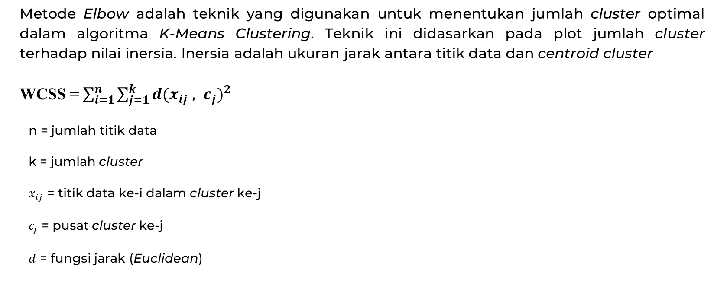
Evaluasi dengan Elbow Method
Metode Elbow adalah teknik yang digunakan untuk menentukan jumlah cluster optimal dalam algoritma K-Means Clustering. Teknik ini didasarkan pada plot jumlah cluster terhadap nilai inersia. Inersia adalah ukuran jarak antara titik data dan centroid cluster
WCSS = $\sum_{i=1}^{n}{\sum_{j=1}^{k}{{d(x_{ij} , c_{j})}^{2}}}$
n = jumlah titik data
k = jumlah cluster
$x_{ij}$ = titik data ke-i dalam cluster ke-j
$c_{j}$ = pusat cluster ke-j
$d$ = fungsi jarak (Euclidean)

Slide 29

Nilai WCSS dapat diambil dari nilai Eucledian Distance dengan dipangkatkan dua. Berikut contoh perhitungan untuk menghitung nilai WCSS:
K=1
Jarak Data Point 1 ke C1 = (1,4281)²
= $2,0394$
Jarak Data Point 2 ke C1 = (1,5305)²
= $2,3424$
Jarak Data Point 3 ke C1 = (0,56)²
= $0,3136$
Jarak Data Point 4 ke C1 = (0,56)²
= $0,3136$
Jarak Data Point 5 ke C1 = (1,3869)²
= $1,9234$
WCSS = 2,0394 + 2,3424 + 0,3136 + 0,3136 +1,9234
= 6,9324

Slide 30
K=2
Jarak Data Point 1 ke C1 = (1,4281)2
= 2,0394
Jarak Data Point 1 ke C2 = (0,4738)2
= 0,2245
Jarak Data Point 2 ke C1 = (1,5305)2
= 2,3424
Jarak Data Point 2 ke C2 = (0,4756)2
= 0,2262
Jarak Data Point 3 ke C1 = (0,56)2
= 0,3136
Jarak Data Point 3 ke C2 = (1,6179)2
= 2,6177
Jarak Data Point 4 ke C1 = (0,56)2
= 0,3136
Jarak Data Point 4 ke C2 = (1,3703)2
= 1,8776
Jarak Data Point 5 ke C1 = (1,3869)2
= 1,9234
Jarak Data Point 5 ke C2 = (1,4815)2
= 2,1948
Dicari jarak terdekat dari masing-masing data point ke cluster terdekat.
WCSS = 0,2245+ 0,2262+ 0,3136+ 0,3136 +1,9234
= 3,0013

Slide 31

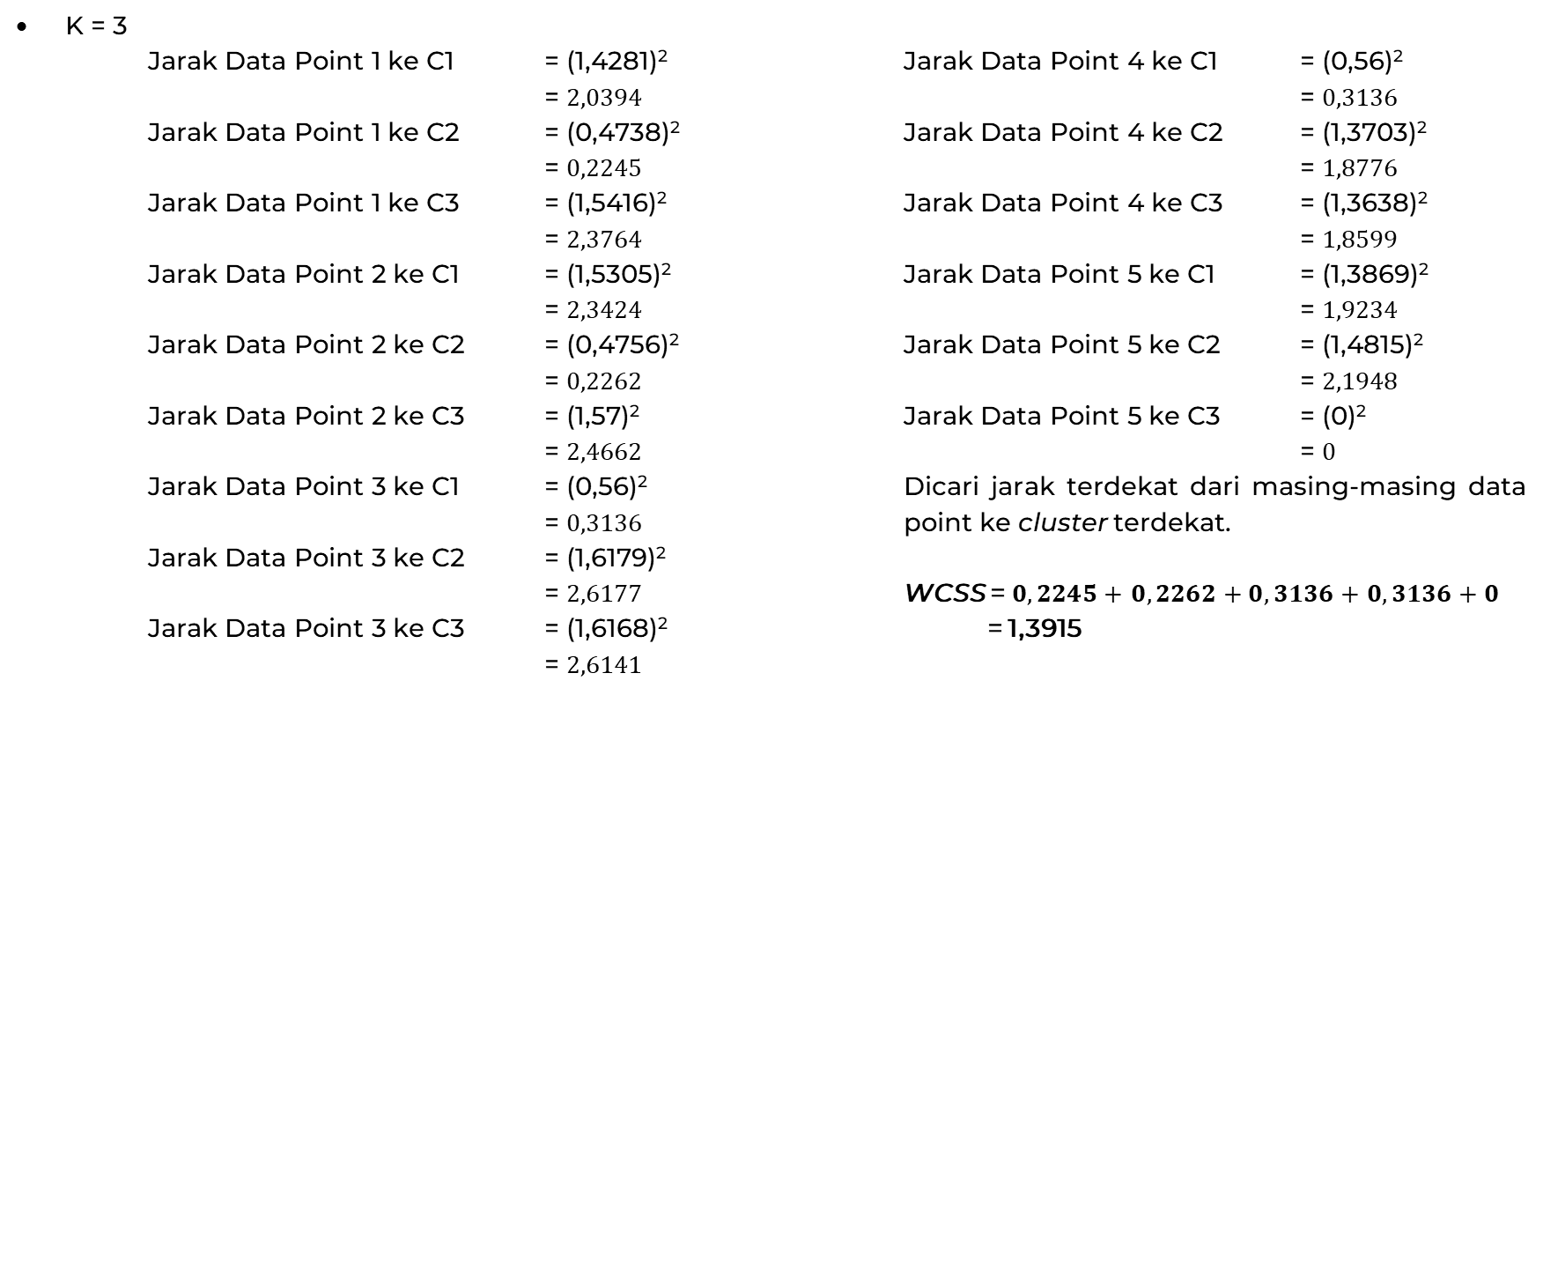
K = 3
Jarak Data Point 1 ke C1 = (1,4281)²
= $2,0394$
Jarak Data Point 1 ke C2 = (0,4738)²
= $0,2245$
Jarak Data Point 1 ke C3 = (1,5416)²
= $2,3764$
Jarak Data Point 2 ke C1 = (1,5305)²
= $2,3424$
Jarak Data Point 2 ke C2 = (0,4756)²
= $0,2262$
Jarak Data Point 2 ke C3 = (1,57)²
= $2,4662$
Jarak Data Point 3 ke C1 = (0,56)²
= $0,3136$
Jarak Data Point 3 ke C2 = (1,6179)²
= $2,6177$
Jarak Data Point 3 ke C3 = (1,6168)²
= $2,6141$
Jarak Data Point 4 ke C1 = (0,56)²
= $0,3136$
Jarak Data Point 4 ke C2 = (1,3703)²
= $1,8776$
Jarak Data Point 4 ke C3 = (1,3638)²
= $1,8599$
Jarak Data Point 5 ke C1 = (1,3869)²
= $1,9234$
Jarak Data Point 5 ke C2 = (1,4815)²
= $2,1948$
Jarak Data Point 5 ke C3 = (0)²
= $0$
Dicari jarak terdekat dari masing-masing data point ke cluster terdekat.
WCSS = $0,2245+$ $0,2262+$ $0,3136+$ $0,3136+0$
= 1,3915

Slide 32

K = 4
Jarak Data Point 1 ke C1 = (1,4281)²
= $2,0394$
Jarak Data Point 1 ke C2 = (0,4738)²
= $0,2245$
Jarak Data Point 1 ke C3 = (1,5416)²
= $2,3764$
Jarak Data Point 1 ke C4 = (1,4208)²
= $2,0187$
Jarak Data Point 2 ke C1 = (1,5305)²
= $2,3424$
Jarak Data Point 2 ke C2 = (0,4756)²
= $0,2262$
Jarak Data Point 2 ke C3 = (1,57)²
= $2,4662$
Jarak Data Point 2 ke C4 = (1.4781)²
= $2,1848$
Jarak Data Point 3 ke C1 = (0,56)²
= $0,3136$
Jarak Data Point 3 ke C2 = (1,6179)²
= $2,6177$
Jarak Data Point 3 ke C3 = (1,6168)²
= $2,6141$
Jarak Data Point 3 ke C4 = (1,12)²
= $1,2544$
Jarak Data Point 4 ke C1 = (0,56)²
= $0,3136$
Jarak Data Point 4 ke C2 = (1,3703)²
= $1,8776$
Jarak Data Point 4 ke C3 = (1,3638)²
= $1,8599$
Jarak Data Point 4 ke C3 = (0)²
= $0$
Jarak Data Point 5 ke C1 = (1,3869)²
= $1,9234$
Jarak Data Point 5 ke C2 = (1,4815)²
= $2,1948$
Jarak Data Point 5 ke C3 = (0)²
= $0$
Jarak Data Point 5 ke C3 = (1.3638)²
= $1,8599$
Dicari jarak terdekat dari masing-masing data point ke cluster terdekat.
WCSS = $0,2245+$ $0,2262+$ $0,3136+$ $0+0$
= 0,7643

Slide 33
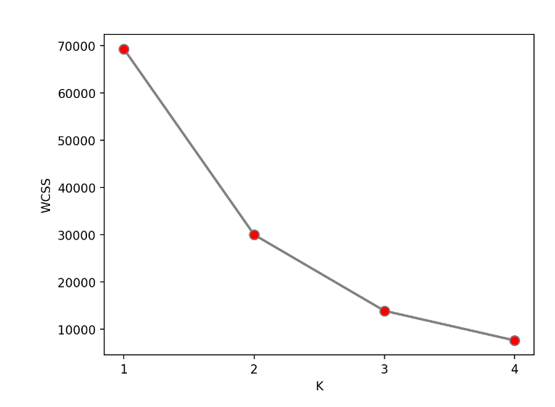
Dari perhitungan diatas diperoleh hasil sebagai berikut:
k = 1 , memiliki nilai inertia 6,9324
k = 2, memiliki nilai inertia 3,0013
k = 3, memiliki nilai inertia 1,3915
k = 4, memiliki nilai inertia 0,7643
Titik Elbow dapat dilihat dari grafik di mana penurunan nilai inersia mulai melambat, titik di mana penurunan nilai inersia tidak lagi signifikan. Pada grafik, titik ini terlihat seperti siku dan disebut “elbow point”

Slide 34
Rencana Evaluasi dengan Silhouette Score
No | Metode | Nilai Silhouette Score
1 | K-Means Clustering
2 | K-Means Clustering + Elbow Method
Kesimpulan
Silhouette score berkisar dari -1 hingga 1, di mana nilai positif menunjukkan bahwa titik data cocok dengan cluster yang ditugaskan lebih baik daripada cluster lainnya, dan nilai negatif menunjukkan sebaliknya. Semakin tinggi nilai silhouette score, semakin baik kualitas clustering-nya.

Slide 35


Slide 36

Sekian.
terima kasih

